Slide 1
Развлекательный(и не только) бот для Discord
Выполнил: Калинин Алексей Данилович

Slide 2

Цель:
Моя цель состояла в том, чтобы создать бота, который мог бы помогать администраторам серверов с их непростой работой.
Позже я решил также сделать карточную игру просто для развлечения, не для решения каких-то проблем.

Slide 3
Задачи:
1
Приветствие ботом в ЛС при заходе на сервер
2
Создать команду ban/unban
3
Создать команду kick
4
Создать команду mute/unmute
5
Создать карточную игру

Slide 4
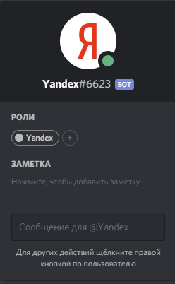
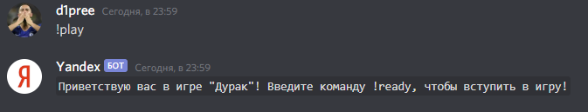
Доступные команды:
!mute/unmute – заглушка/разглушка пользователя на сервере(Требуемая роль – admin)
!ban/unban – бан/анбан пользователя на сервере(Требуемая роль – admin)
!kick – выкидывание пользователя с сервера(Требуемая роль – admin)
!play – команда для включения карточной игры(!ready, !my_cards, !throw_1, !throw_2, !take, !trump, !result)
!help_me – информация по доступным командам
!command_info – информация по определенной команде

Slide 5
Вывод:
Конечно, работу нужно еще доделывать. В моей версии программы пока нельзя подкидывать карты, а это очень важная часть игры. Можно добавить картинки самих карт, вместо постоянного повторяющегося текста. И, конечно, сократить кол-во команд при игре, для удобства игроков, ведь на данный момент их довольно много.

